Slide 1

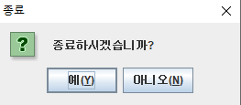
◆ 창 기능 넣기
** 우리가 직접 창을 종료할 때 이벤트를 넣을 수 있음.
** 대부분 프로그램들이 창이 닫힐 때마다 해야 할 이벤트 처리가 있음.
그래서 더 이상 setDefaultCloseOperation(EXIT_ON_CLOSE)을 쓰지 않음.
(이벤트 처리하면서 위 메서드도 관여를 하기 때문에 문제가 생김)
** setDefaultCloseOperation(DO_NOTHING_ON_CLOSE)
이렇게 세팅하고 창 종료 이벤트를 만들어 줄 것!!

Slide 2
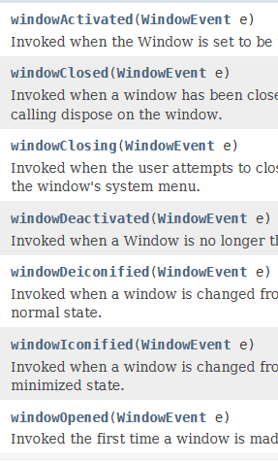
◆ 창 기능 넣기
** WindowEvent >> 창에 대한 이벤트 클래스
** WindowListener >> 이러한 창에 대한 기능을 윈도우 리스너로 연결!!
(인터페이스)
[문제점] WindowListener은 여러 개의 추상메서드를 가지고 있음
>> 클래스에 모두 오버라이드 하기엔 이상함…
[해결방법] WindowAdapter이라는 클래스를 활용!!
>> 필요한 메서드만 골라서 메인 클래스에 들고옴.
[또.. 문제점] 다중상속이 불가능하다…..
[해결방법] 결국 다른 클래스를 만들어서 그 클래스에 상속!

Slide 3

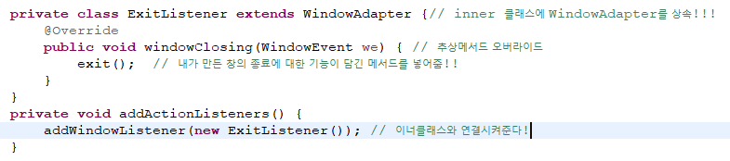
◆ 창 기능 넣기
** [또또… 문제점] 만약에 해당 기능이 한곳에만 쓰인다면???
>> 굳이 클래스를 따로 만들 이유가 없음..
[또또또 해결방법] Inner 클래스를 활용!!
>> 클래스 안에 또 클래스...
◆ Inner 클래스 특징
** 외부 클래스의 객체가 생성되어야만 객체 생성가능!!
** outer클래스의 변수, 메서드들을 마음대로 쓸 수 있음.
** 접근 제한자를 4개다 쓸 수 있음.
** 문제점 : 가끔 가비지 컬렉터가 수거를 안함… (메모리 누수 발생 가능성)

Slide 4
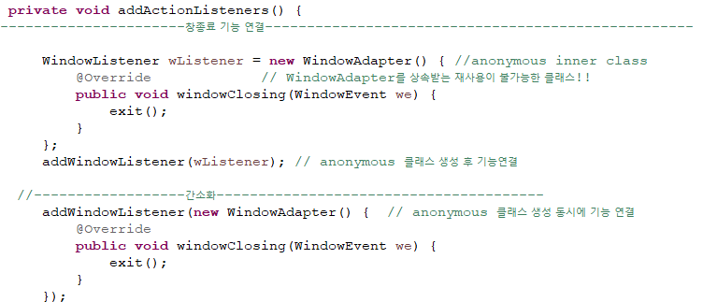
◆ 창 기능 넣기
** anonymous inner class (클래스인데 이름이 없는 클래스)
>> 재사용이 불가능한 클래스(이름이 없기 때문)
>> new 자리에 상속, 구현받은 클래스나 인터페이스가 옴.

Slide 5
